Slide 1

Tracking Bio-bots
小组：Tree New Bee
组长：马进
成员：王铭涛、张鹏举、陆凯华

Slide 2
01
03
解题思路
总结
问题描述
实验
02
04

Slide 3
问题描述
01

Slide 4

生物机器人的轨迹
项目开源地址：https://github.com/MAJIN123/DL/tree/master/acm_2010_C
包含：问题介绍，问题输入，项目代码以及结果

Slide 5
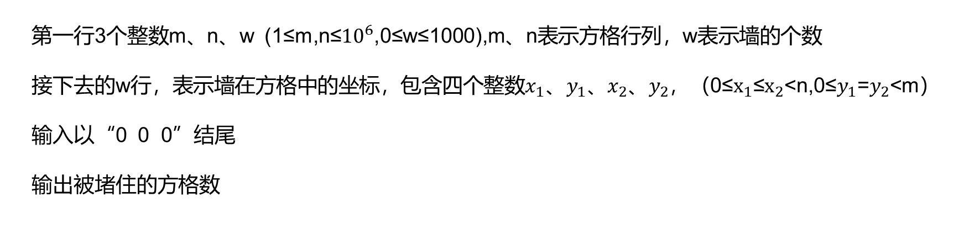
输入、输出
e.g.
8 8 3
1 6 3 6
2 4 2 4
4 2 7 2
0 0 0
Case 1: 8
第一行3个整数m、n、w (1≤m,n≤${10}^{6}$,0≤w≤1000),m、n表示方格行列，w表示墙的个数
接下去的w行，表示墙在方格中的坐标，包含四个整数$x_{1}、y_{1}、x_{2}、y_{2}$，（0≤$x_{1}$≤$x_{2}$<n,0≤$y_{1}$=$y_{2}$<m）
输入以“0 0 0”结尾
输出被堵住的方格数

Slide 6
解题思路
02

Slide 7
解题思路
1）每一行的一组小格子认为是一面墙
2）最右和最上的也认为是一面墙
3）两两比较所有的墙，找到形如“7”的两面墙，把堵住的方格当作新的墙加到所有墙的集合中去
4）遍历结束之后，计算我们所有墙的面积总和S_2，以及初始墙的面积总和S_1
5) S_2– S_1即为结果

Slide 8
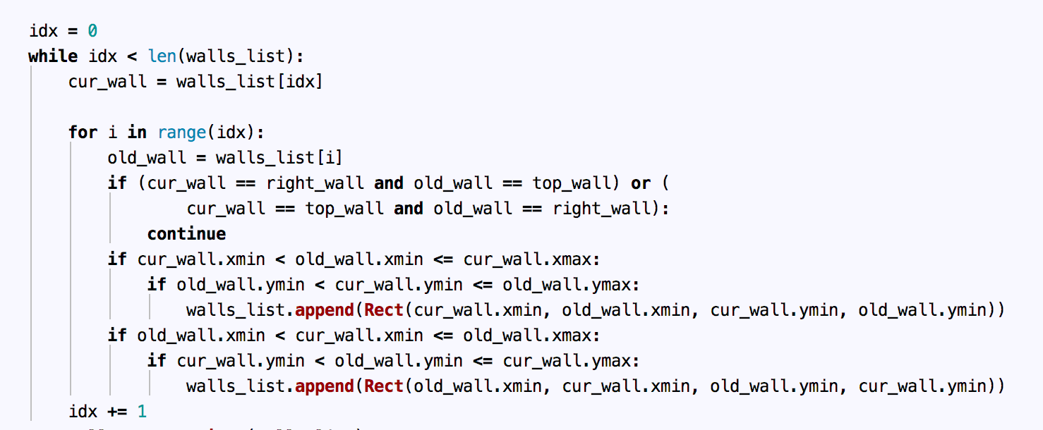
核心代码
3）两两比较所有的墙，找到形如“7”的两面墙，把堵住的方格当作新的墙加到所有墙的集合中去

Slide 9
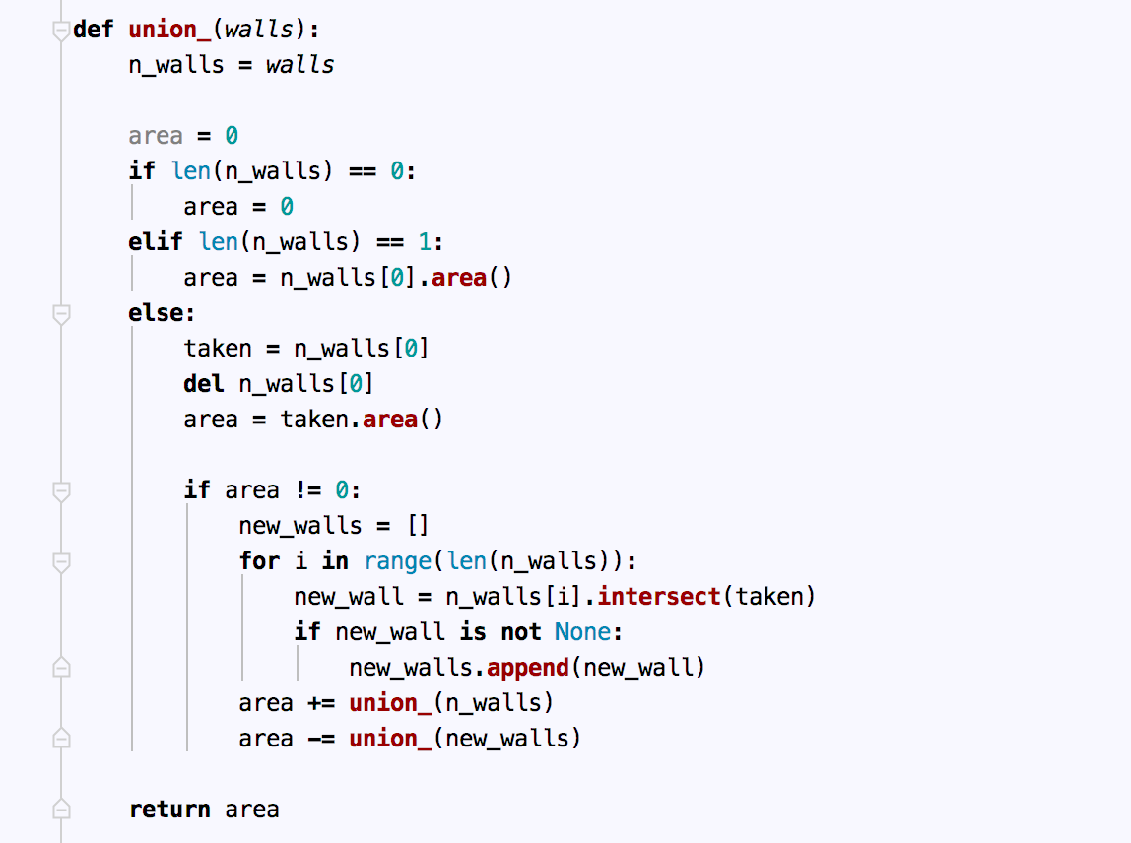
核心代码
4）计算我们所有墙的面积总和S_2，以及初始墙的面积总和S_1
问题归结于：算n个可能有交集的矩形的覆盖面积
如果只有两面墙呢？
现在有n面墙
递归

Slide 10
实验
03

Slide 11
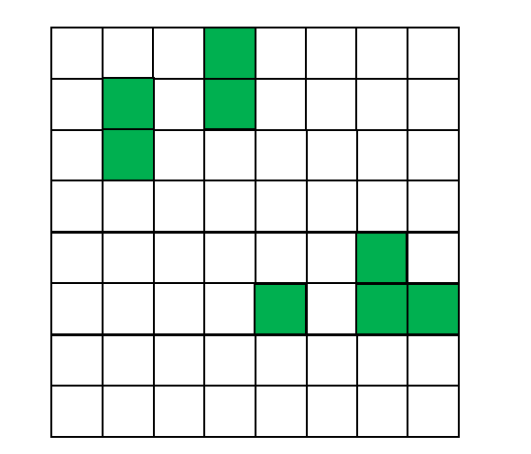
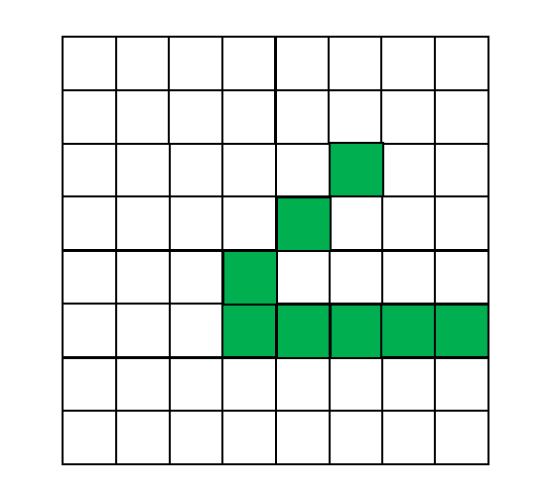
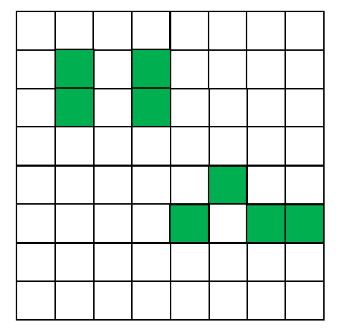
Case 1: 9
Case 2: 10
Case 3: 10
python:8ms
python:6ms
python:9ms
在8x8方格上试了几组墙的组合，结果都正确。

Slide 12
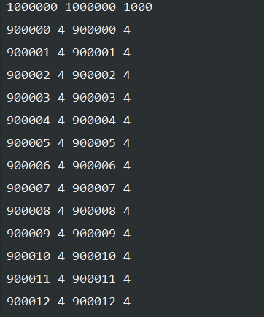


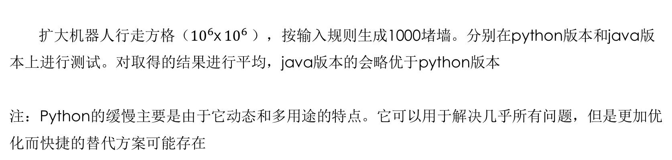
测试边界
Sample:
python out:
java out:
扩大机器人行走方格（${10}^{6}$x ${10}^{6}$），按输入规则生成1000堵墙。分别在python版本和java版本上进行测试。对取得的结果进行平均，java版本的会略优于python版本
注：Python的缓慢主要是由于它动态和多用途的特点。它可以用于解决几乎所有问题，但是更加优化而快捷的替代方案可能存在

Slide 13
总结
04

Slide 14
总结
算法实现不是很难：
问题主要是以下：
1）按照什么样的规则去拓展矩阵中的墙（即如何发现新的墙）
2）结果等价于（S_2 - S_1）的值
3）如何算S_2、S_1

Slide 15
Thanks！

